Slide 1


CHATBOT SERVICES
Academy Chatbot Infomedia 2020

Slide 2




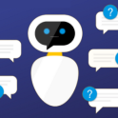



Chatbot Summary Improvement (Academy Chatbot)
Chatbot operational training program to standardize knowledge for all services
Session 1
Session 2
Session 3
Session 4
How does the chatbot work and is integrated
How to maintenance chatbot
How to train the chatbot
How to monitor and create chatbot reports
Ghany
Yoke, Zeman
Zeman, Hendri
Silmi, Dian, CX
2 Days Training Academy ( 8 Hours)
Date : 25-26 November 2020,
Audiens : IT & Ops Chatbot

Slide 3
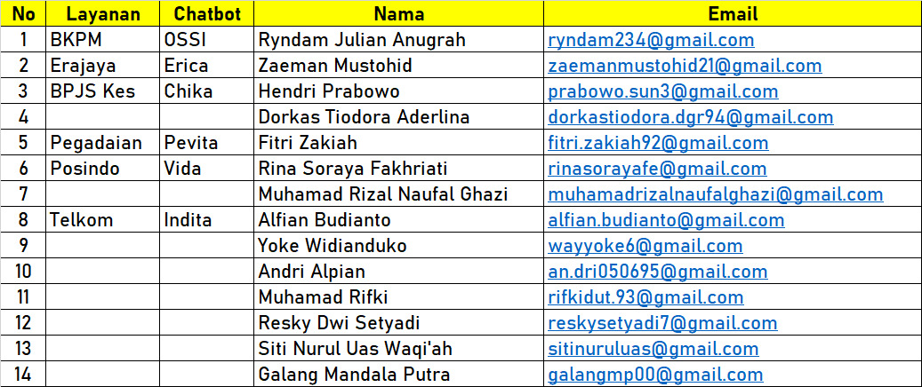
PESERTA PELATIHAN CHATBOT 2020
Pemandu Acara : Lala Mulyana
Audiens : IT & Ops Chatbot

Slide 4
SUSUNAN ACARA PELATIHAN CHATBOT 2020
Pemandu Acara : Lala Mulyana
Audiens : IT & Ops Chatbot
NO | TGL & DURASI | JAM | MATERI PEMBAHASAN | PEMBICARA
1 | Rabu, 25/11/2020. Day -1
2 | Opening (10 Menit) | 15:00 – 15:10 | Opening Academy | Ria Resty
3 | Sesi 1 (45 Menit) | 15:15 - 16:00 | How does the chatbot work and is integrated (Pemaparan) | Ghanny
4 | Sesi 2 (1 Jam) | 16:00 - 17:00 | How to maintenance chatbot (Pemaparan & Technical Demo) | Yoke & Zeman
5 | Sesi 3 (1 Jam) | 17:00 - 18:00 | Tanya Jawab & Audient Test | All
6 | Kamis, 26/11/2020. Day-2
7 | Sesi 1 (1 jam) | 15:00 - 16:00 | How to train the chatbot (Pemaparan & Technical Demo) | Zeman & Hendri
8 | Sesi 2 (1 Jam) | 16:00 - 17:00 | How to monitor and create chatbot reports (Pemaparan) | Silmi , Dian, CX
9 | Sesi 3 (1 Jam) | 17:00 - 17:45 | Tanya Jawab & Audient Test | All
10 | Closing (10 Menit) | 17:50 - 18:00 | Closing Academy | Ria Resty

Slide 5
Chatbot Summary Improvement
Standardization of Chatbot Operational Work Program for preventive measures
NO | JOBDESK | KETERANGAN JOBDESK | KELENGKAPAN KERJA | PIC | DATETIME | REKOMENDASI
1 | Maintenance Bot Berkala
 | a. Accessibility | Mengecek terkait kemudahan diakses/dicapai oleh pelanggan (24/7) | Dokumen Data Potensi, SOP Pengecekan & Format Checklist | IT Ops Chatbot | Pengecekan dilakukan 3x perhari (07.00, 12.00, 17.00) | Dokumen Bisnis Proses, Dokumen list channel atau URL, beserta nama akun. Dokument Instruksi kerja (User guide)
 | b. Responsibility | Mengecek Kecepatan interaksi (Faster Customer Resolutiion) | SOP pengecekan & Format Checklist | IT Ops Chatbot | Pengecekan dilakukan 3x perhari (07.00, 12.00, 17.00)
 | c. Validitas & Reliabilitas | Mengukur tingkat kesesuaian dalam interaksi bot dengan pelanggan (user) | Dokumen Flow Menu Chatbot, SOP Pengecekan & Format checklist | IT Ops Chatbot | Pengecekan dilakukan 3x perhari (07.00, 12.00, 17.00)
2 | Training Bot
 | a. Persona Bot / Journey Flow | Melakukan penyesuaian profile bot dengan wording nya. | Dokumen Persona Bot, Akses Platform Kata.ai | IT Ops Chatbot | First Deliver Project & weekly | Dokumen instruksi kerja (user guide)
 | b. NLU/NLP | Melakukan penyetingan dan penyesuaian keyword dan wording NLU/NLP pada bot | Dokumen List Keyword & Wording (Dokumen NLU/NLP Bot) , Akses Platform Kata.ai | IT Ops Chatbot | Dilakukan 2x dalam seminggu
 | c. Dunno Intent , Text & Interaction Enhancement | Melakukan penyetingan pada dunno intent dan dunno text pada bot dan penambahan interaksi. | Dokumen List Dunno, Akses Platform Kata.ai | IT Ops Chatbot | Dilakukan 2x dalam seminggu
 | d. Labeling Intent | Melakukan pelebelan hasil convert intent & penambahan intent | Dokumentasi All Intent & Flow, Akses Platform Kata.ai | IT Ops Chatbot | Dilakukan 2x dalam seminggu
3 | Reporting
 | Performance KPI Bot | Melakukan penarikaan data performance KPI berdasarkan PKS(OPC) | Akses DB, Data Tools, Dokumentasi KPI | IT Ops Chatbot | Weekly, Monthly | Dokumen instruksi kerja (user guide)
 | Custom KPI Bot | Melakukan penarikaan data performance berdasarkan KPI yang berdasarkan layanan (Ops) | Akses DB, Data Tools, Dokumentasi KPI | IT Ops Chatbot | Weekly, Monthly
 | Monitoring Performance | Melakukan monitoring data dan membuat summary report untuk ops layanan | Akses DB, Data Tools, Data Performance | IT Ops Chatbot | Daily, Weekly, Monthly

Slide 6
Thank You

